Slide 1



Об успешных практиках в работе муниципальной спортивной школы
Галеев Эмиль Эдуардович–
директор МБУ «Спортивная школа олимпийского резерва имени олимпийского чемпиона Ф.П. Симашева» Заинского муниципального района

Slide 2
ОРГАНИЗАЦИЯ СПОРТИВНОЙ ПОДГОТОВКИ
Нормативные документы по организации спортивной подготовки
Приказ Министерства спорта РФ от 30 октября 2015 г. N 999
"Об утверждении требований к обеспечению подготовки спортивного резерва для спортивных сборных команд Российской Федерации»
Методические рекомендации по организации спортивной подготовки в РФ, утвержденные приказом Министерства спорта России от 24 октября 2012 года №325
Федеральный стандарт спортивной подготовки по виду спорта «лыжные гонки», утвержденный приказом Министерства спорта РФ от 20 марта 2019 года №250

Slide 3
ОРГАНИЗАЦИЯ СПОРТИВНОЙ ПОДГОТОВКИ
Численность занимающихся
2017 год – 252
2018 год – 329
2019 год – 349

Slide 4
ОРГАНИЗАЦИЯ СПОРТИВНОЙ ПОДГОТОВКИ
Количественный анализ групп по этапам спортивной подготовки за 2017, 2018, 2019 год

Slide 5
ОРГАНИЗАЦИЯ СПОРТИВНОЙ ПОДГОТОВКИ
Сравнительный анализ численности воспитанников за 2018 и 2019 год

Slide 6
Численность занимающихся по программам спортивной подготовки

Slide 7
Количество спортсменов, имеющих звания и разряды
2018
2019
ЗМС – 1 чел.
МС – 1 чел.
КМС- 6 чел.
1 разряд – 15 чел.
Массовые разряды – 18 чел.
МС – 6 чел.
КМС – 5 чел.
1 разряд – 22 чел.
Массовые разряды – 45 чел.

Slide 8
В спортивную школу раньше,
чем в общеобразовательную
Проект по привлечению детей дошкольного возраста к занятиям лыжными гонками

Slide 9
Количество занимающихся в спортивно-оздоровительных группах
Планируемый прирост численности детей по проекту
2017 год – 60 детей.
2018 год – 75 детей (прирост 25%)
2019 год – 120 детей (прирост 45%)

Slide 10
Требования для зачисления на спортивно-оздоровительный этап
Возраст – с 5-ти до 9-ти лет
Воспитанники старших и подготовительных групп детских садов
Учащиеся 1-х и 2-х классов начальной школы

Slide 11
Распределение спортивно-оздоровительных групп по образовательным учреждениям города и района
1 группа
15 детей
Спортивная школа – тренер Сайфутдинова А.М.
1 группа, 15 детей – школьники 1,2 классов СОШ №6
2 группы – дети из детских садов: занимаются с 17 часов
Спортивная школа – тренер Худяков Ю.Л.
1 группа – 15 детей – дети из 1,2 классов, занимаются с 13ч30мин
2 группы, 30 детей, занимаются с 10ч30мин в д/с Дюймовочка
1 группа – 15 детей – дети из детских садов, занимаются с 17 часов
ООШ д.Верхние Шипки
- тренер Ахунзянова Г.И.
Детский сад «Дюймовочка» - тренер Насибуллина С.Г.

Slide 12
Прирост количества занимающихся на спортивно-оздоровительном этапе
Количество детей
Увеличение количества детей в %

Slide 13
Факторы увеличения численности
Увеличение материального обеспечения
Приобретение 75 комплектов инвентаря на сэкономленные средства
Инвентарь для детей СОГ на средства Министерства спорта РТ (107тыс.руб )
Конкурс социальных проектов ПАО «Лукойл» «РИТЕК» (300 тыс.руб)- целевое приобретение детского инвентаря

Slide 14
Факторы увеличения численности
Работа с родителями
Регулярные встречи с родителями
Создание и распространение агитационных листовок
Создание группы в социальных сетях

Slide 15
Факторы увеличения численности
Создание группы в социальных сетях
Группа ВКОНТАКТЕ
Страница в ИНСТАГРАМ
Официальный сайт в электронном образовании
Группа родителей в WhatsApp

Slide 16
Результат реализации проекта
Наполнение этапов спортивной подготовки в спортивной школе

Slide 17
Результат реализации проекта
Схема поэтапного наполнения СШ воспитанниками
Нереализуемая схема
ТСС
ГНП
СОГ
ССМ
ВСМ
ВСМ
ССМ
ТСС
Группы начальной подготовки

Slide 18
Реализация проекта на период с 2020 по 2025годы
Основные задачи по сохранению контингента воспитанников
Мастерство тренера
Заинтересованность воспитанника
Мотивация продолжения (развития спортивной карьеры)
Получение детьми образования в сфере физической культуры и спорта

Slide 19
В 2019 году проведено:
Тренерских советов – 4
Совещаний при директоре – 35 общих собраний трудового коллектива - 3
ОРГАНИЗАЦИЯ СПОРТИВНОЙ ПОДГОТОВКИ
Организация административной работы

Slide 20
ОРГАНИЗАЦИЯ МЕТОДИЧЕСКОЙ РАБОТЫ
СПОРТИВНО-МАССОВЫЕ МЕРОПРИЯТИЯ

Slide 21
МЕТОДИЧЕСКАЯ РАБОТА
Наименование мероприятия | Количество
Проведение спортивно-массовых мероприятий (соревнований) | 31
Приобретение методической литературы | 25 экземпляров книг
Организация методического кабинета

Slide 22
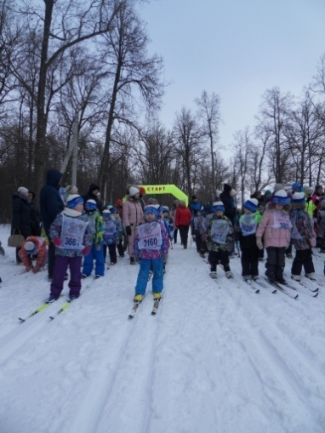
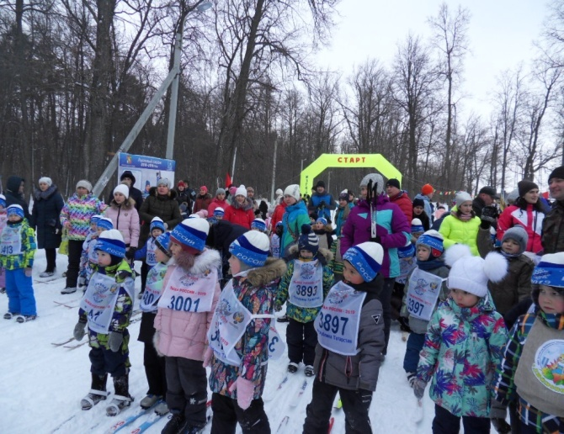
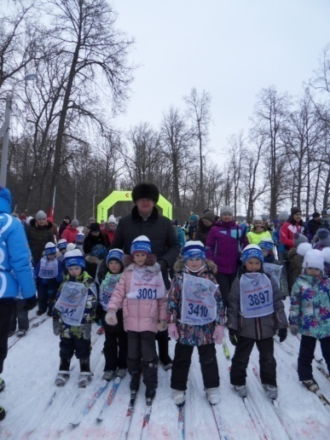
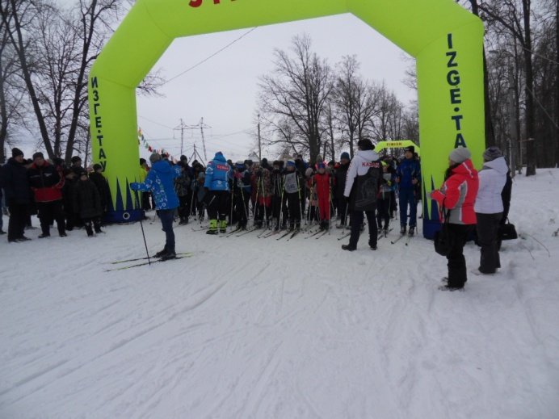
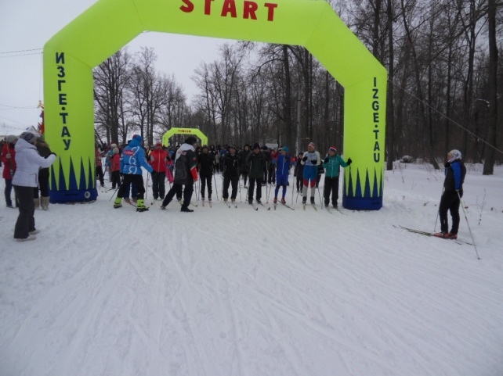
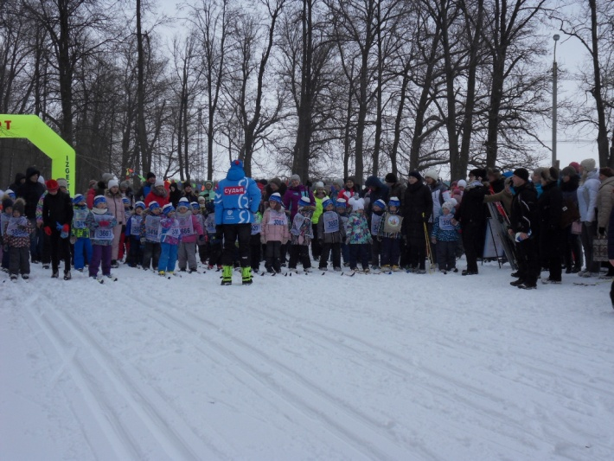
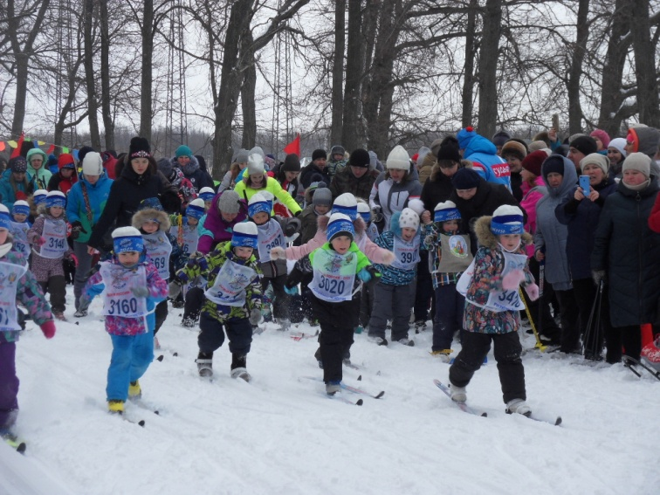
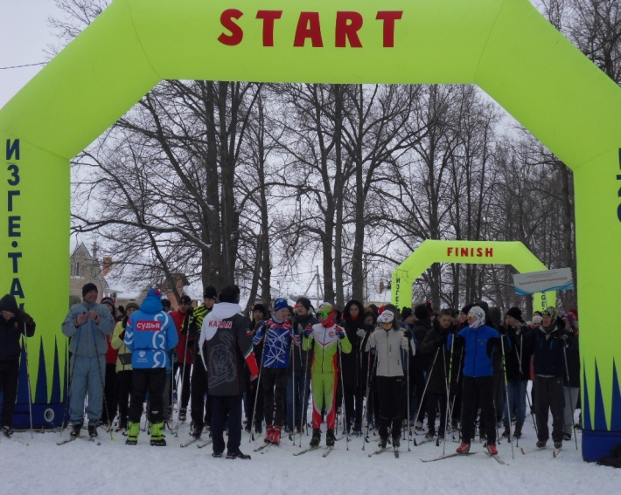
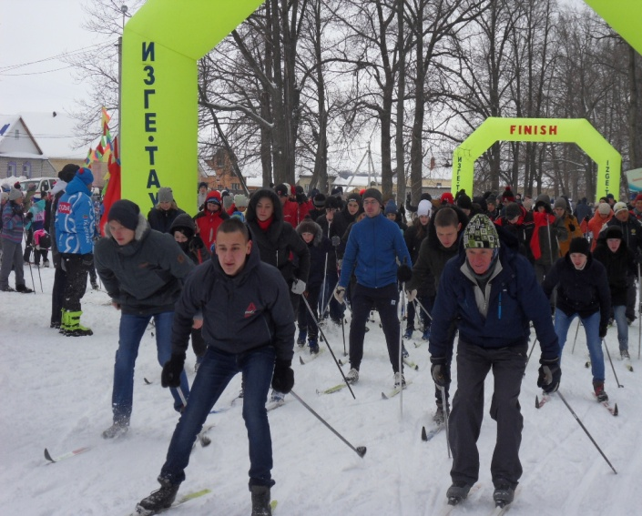
Массовость и результативность – конечный результат работы муниципальной спортивной школы

